Slide 1
Wörter, Texte und Frequenzen Frequenzvergleiche
Wintersemester 2021/2022
Andreas Blombach, Philipp Heinrich

Slide 2
Theorie, Hypothese, Überprüfung (Wiederholung)

Slide 3
Grundprinzip
am Anfang: Fragestellung – z.B. soll irgendeine Anfangsbeobachtung erklärt werden
Theoriebildung (unter Einbezug verfügbarer Literatur)
Ableitung überprüfbarer Hypothesen aus dieser Theorie
Identifizierung der Variablen und geeigneter Messmethoden
Datensammlung zur Überprüfung der Hypothese(n): Messen der Variablen
Datenanalyse
Ablehnung oder Bestätigung der Hypothese(n)
ggf. Anpassung der Theorie oder neue Theorie

Slide 4
Hypothesen
Aussagen/Annahmen, die empirisch prüfbar sind
häufig konkrete Voraussagen, die sich aus einer Theorie ergeben
nicht verifizierbar (an Popper und den Falsifikationismus denken!)
aber: Ergebnisse können Hypothesen stützen

Slide 5
Hypothesen prüfen (1)
Hypothese: Wort X wird in Korpus A häufiger verwendet als in Korpus B.
Brauchen wir Statistik, um diese Hypothese zu prüfen?

Slide 6
Hypothesen prüfen (1)
Hypothese: Wort X wird in Korpus A häufiger verwendet als in Korpus B.
Brauchen wir Statistik, um diese Hypothese zu prüfen?
Nein: Da es uns einzig und allein um Korpus A und Korpus B geht (die uns komplett vorliegen), haben wir es mit Grundgesamtheiten zu tun, nicht mit Stichproben. Wir müssen also nur die jeweiligen Worthäufigkeiten in den beiden Korpora ermitteln und vergleichen.
Beispiel: Wort X kommt in Korpus A 50mal vor, in Korpus B dagegen nur 10mal.

Slide 7
Hypothesen prüfen (2)
Beispiel: Wort X kommt in Korpus A 50mal vor, in Korpus B dagegen nur 10mal.
Dabei müssen wir natürlich darauf achten, dass wir, wenn die Korpora nicht zufällig gleich groß sein sollten, relative Häufigkeiten vergleichen, nicht absolute.
Beispiel: Korpus A enthält 15 Mio. Wörter, Korpus B dagegen 6 Mio.
Relative Häufigkeit in Korpus A: 3,33 pMW
Relative Häufigkeit in Korpus B: 1,67 pMW
⇒ Das Wort kommt in Korpus A ungefähr doppelt so häufig vor.

Slide 8
Hypothesen prüfen (3)
Was ist nun aber, wenn unsere Korpora für größere Sprachausschnitte stehen sollen – wenn es also darum geht, von den Korpora (als Stichproben) auf die Sprachausschnitte zu schließen, aus denen sie stammen (Grundgesamtheiten)?
Das ist etwa dann der Fall, wenn unsere Hypothese so aussieht: Wort X kommt in Textsorte Y nicht genauso oft vor wie in Textsorte Z.

Slide 9
Hypothesen prüfen (4)
Wir müssten dann zunächst überlegen, wie sich Y und Z definieren, ein- und abgrenzen lassen, um die Frage zu klären, um welche Grundgesamtheiten es überhaupt geht.
Anschließend müssten wir eigentlich Zufallsstichproben aus den Grundgesamtheiten ziehen – das ist praktisch aber meist nicht durchführbar (schon allein, weil die Größe der Grundgesamtheit oft unbekannt und die Auswahl zugänglicher Texte stark eingeschränkt ist) …
… weshalb wir schließlich Korpora verwenden oder selbst zusammenstellen, die möglichst repräsentativ für Y und Z sein sollen und als Stichproben fungieren.
Beim Vergleich der Worthäufigkeiten in den beiden Korpora ist nun ein statistischer Test sinnvoll.

Slide 10
Überprüfung von Hypothesen mit statistischen Tests

Slide 11
Vorgehen (1)
Hypothese muss festgelegt sein: Wort X kommt in Y und Z verschieden häufig vor: F(X,Y) ≠ F(X,Z)
andere mögliche Hypothesen:
X kommt in Y häufiger vor als in Z: F(X,Y) > F(X,Z)
X kommt in Y seltener vor als in Z: F(X,Y) < F(X,Z)
Dies sind gerichtete Hypothesen (es geht nicht nur um einen Unterschied, sondern um die Art des Unterschieds). Auf solche Hypothesen gehen wir hier nicht weiter ein.

Slide 12
Vorgehen (2)
dann: geeigneten statistischen Test auswählen und Signifikanzschwelle α festlegen (z.B. 0,05 = 5%)
Für unser Beispiel kommen z.B. der Chi-Quadrat-Test, der G-Test (ein Likelihood-Ratio-Test) oder der exakte Fisher-Test in Frage.
All diese Tests bauen darauf auf, dass die gemessenen Häufigkeiten mit den Häufigkeiten verglichen werden, die man erwarten würde, wenn es keinen Zusammenhang zwischen den Variablen gibt (in unserem Fall: wenn das Wort in Y und Z gleich häufig vorkommt).
Test durchführen, p-Wert ermitteln und mit Signifikanzschwelle vergleichen. Wenn p < α, ist das Ergebnis signifikant.

Slide 13
Um die Ecke gedacht: Null- und Alternativhypothese
eigentliche Hypothese (= Alternativhypothese) lässt sich nicht verifizieren („Wort X kommt in Textsorte Y nicht genauso oft vor wie in Textsorte Z.“)
daher: Versuch, das Gegenteil (das logische Komplement) der Hypothese (= Nullhypothese) zu falsifizieren („Wort X kommt in Textsorte Y genauso oft vor wie in Textsorte Z.“)
Problem: Falsifikation ist strenggenommen natürlich ebenfalls nicht möglich …
aber: Wir können die Wahrscheinlichkeit berechnen, dass eine Stichprobe mindestens so extrem ausfällt wie unsere, falls die Nullhypothese zutrifft (weil wir für die Nullhypothese die Stichprobenverteilung kennen).

Slide 14
Stichprobenverteilung
Zieht man aus einer Grundgesamtheit alle möglichen Stichproben und betrachtet dann, wie ein bestimmter Parameter (z.B. der Mittelwert oder eine Teststatistik, also das Ergebnis eines statistischen Tests) über diese Stichproben verteilt ist, erhält man die Stichprobenverteilung (für diesen Parameter).
Da wir mit unserer Nullhypothese annehmen, dass es keine Unterschiede in der (relativen) Häufigkeit des Wortes X in den Textsorten Y und Z gibt (dass das Wort also gleichverteilt ist), kennen wir die Grundgesamtheit (der Nullhypothese) und wissen damit auch, wie die Stichprobenverteilung aussehen muss, wenn die Nullhypothese gilt.
Fällt der tatsächlich ermittelte Wert der Teststatistik in den sehr unwahrscheinlichen Bereich der Stichprobenverteilung, wird die Nullhypothese abgelehnt.

Slide 15
Statistische Signifikanz
p-Wert: Wahrscheinlichkeit, bei Gültigkeit der Nullhypothese Daten zu erhalten, die mindestens so extrem sind wie die tatsächlich gemessenen
Statistische Signifikanz: p-Wert liegt unter der vorher festgelegten Signifikanzschwelle α (z.B. 0,05 = 5%)
Nullhypothese wird als zu unwahrscheinlich abgelehnt (aber nicht falsifiziert)
Alternativhypothese wird angenommen (aber nicht verifiziert)
„statistisch signifikant“ ≠ „relevant“, „wichtig“, „großer Unterschied“ o.ä.

Slide 16
Vorsicht mit dem p-Wert!
p-Wert gibt lediglich die Wahrscheinlichkeit an, dass der Effekt bei der Größe der vorliegenden Stichprobe (unter Annahme der Nullhypothese) zufällig zustandegekommen ist. Signifikanz gilt nur als Rechtfertigung der Annahme der Alternativhypothese, nicht als ihr Beweis!
Umgekehrt: Nichtsignifikanz ist kein Beweis der Nullhypothese!
Signifikanz ≠ bedeutsames Ergebnis! Signifikanz sagt nichts darüber aus, wie stark die Daten von der Nullhypothese abweichen (bei einer großen Stichprobe können schon kleine Abweichungen signifikant sein).
Besonders problematisch: In Fachzeitschriften werden oft nur signifikante Ergebnisse publiziert. Zur Illustration: http://xkcd.com/882/
Zur Lektüre: http://www.spektrum.de/alias/umstrittene-statistik/wenn-forscher-durch-den-signifikanztest-fallen/1224727

Slide 17
Chi-Quadrat-Test (χ²-Test)

Slide 18
Klingt gruselig. Was ist das?
Gruppe von Hypothesentests: Teststatistik χ²-verteilt
Tests für kategoriale Variablen (also nominal- oder ordinalskalierte Variablen)
Wichtig für uns:
Anpassungstest/Verteilungstest: Entspricht die Verteilung einer Variable der erwarteten Verteilung? (Kommen z.B. alle Ausprägungen gleich häufig vor?)
Beispiel: In meiner Stichprobe der Größe 100 sind 44 Probanden männlich, 56 Probanden weiblich. Kann ich angesichts dieser Stichprobe davon ausgehen, dass es in der Grundgesamtheit gleich viele Männer und Frauen gibt?
Unabhängigkeitstest: Wird die Verteilung einer kategorialen Variable von einer anderen kategorialen Variable beeinflusst?
Beispiel: unabhängige Variable „hasst Zahlen“ (Ausprägungen: „ja“ und „nein“), abhängige Variable „verzweifelt an Statistik“ (Ausprägungen: „ja“ und „nein“)

Slide 19
Voraussetzungen
unabhängige Beobachtungen
Faustregel: mind. 80% der erwarteten Häufigkeiten ≥ 5 (ansonsten z.B. exakter Fisher-Test)
alle erwarteten Häufigkeiten > 1

Slide 20
Kontingenztafeln/Kreuztabellen (1)
beim Unabhängigkeitstest betrachten wir die Häufigkeiten der Kombinationen der Ausprägungen der unabhängigen Variable mit denen der abhängigen
lässt sich tabellarisch darstellen:
Variable | verzweifelt an Statistik |  |  | Summe
hasst Zahlen | Ausprägung | ja | nein
 | ja | 33 | 15 | 48
 | nein | 24 | 28 | 52
Summe |  | 57 | 43 | n = 100

Slide 21
Kontingenztafeln/Kreuztabellen (2)
Beim Vergleich von Worthäufigkeiten gehen wir genauso vor und betrachten die gemessenen Häufigkeiten und ihre Kombinationen.
tabellarisch:
Variable | Korpus |  |  | Summe
Wort | Ausprägung | Y | Z
 | Wort X | 50 | 10 | 60
 | ¬Wort X | 14999950 | 5999990 | 20999940
Summe |  | 15000000 | 6000000 | n = 21000000

Slide 22
Kontingenztafeln/Kreuztabellen (3)
Wir vergleichen diese Werte dann mit denen, die wir erwarten würden, wenn beide Variablen unabhängig voneinander wären (falls also die Nullhypothese gilt).
erwarteter Zellenwert = Zeilensumme * Spaltensumme / n
Variable | Korpus |  |  | Summe
Wort | Ausprägung | Y | Z
 | Wort X | 42,9 | 17,1 | 60
 | ¬Wort X | 14999957,1 | 5999982,9 | 20999940
Summe |  | 15000000 | 6000000 | n = 21000000

Slide 23
Wie genau kommen diese erwarteten Werte zustande? Und warum?
Wenn die Nullhypothese gilt („Wort X kommt in Textsorte Y genauso oft vor wie in Textsorte Z.“), erwarten wir die gleiche relative Häufigkeit in beiden Korpora.
Das heißt: Alle Vorkommen des Wortes X müssten gleichmäßig über die beiden Korpora verteilt sein. Etwas über 71% davon müssten im Korpus enthalten sein, das Texte der Textsorte Y enthält, etwas unter 29% im anderen – weil das erste Korpus entsprechend größer ist (beide Korpora zusammen enthalten 21 Mio. Wörter; 15 Mio. davon sind ungefähr 71%).
Wenn das Wort X insgesamt also 60mal vorkommt, müssten 42,9 dieser Vorkommen auf das erste Korpus entfallen – knapp unter 71%. 15 Mio. / 21 Mio. * 60 ≈ 42,9
Ergo: erwarteter Zellenwert = Spaltensumme / n * Zeilensumme

Slide 24
Formel (yay!)
Also muss für jede Zelle in der Kontingenztafel (von Zelle 1 bis Zelle n, in unserem Fall von 1 bis 4) folgendes getan werden:
erwarteten Wert vom beobachteten abziehen (je größer die Abweichung, desto größer der Einfluss auf das Endergebnis)
Ergebnis quadrieren (dadurch werden alle Werte positiv)
Ergebnis durch erwarteten Wert teilen (dadurch wird es standardisiert)
So ergeben sich also n Werte (hier: 4), die am Ende summiert werden, sodass sich der Chi-Quadrat-Wert ergibt.

Slide 25
Schritt für Schritt (1)
Erste Zelle (grün unterlegt): erwarteten Wert (E) vom beobachteten (O, für observed) abziehen: 50 − 42,9 = 7,1
Ergebnis quadrieren: 7,1² = 50,41
durch erwarteten Wert teilen: 50,41 / 42,9 ≈ 1,18
Variable | Korpus |  |  | Summe
Wort | Ausprägung | Y | Z
 | Wort X | O: 50 E: 42,9 | O: 10 E: 17,1 | 60
 | ¬Wort X | O: 14999950 E: 14999957,1 | O: 5999990 E: 5999982,9 | 20999940
Summe |  | 15000000 | 6000000 | n = 21000000

Slide 26
Schritt für Schritt (2)
Zweite Zelle (grün unterlegt): erwarteten Wert (E) vom beobachteten (O, für observed) abziehen: 10 − 17,1 = −7,1
Ergebnis quadrieren: (−7,1)² = 50,41
durch erwarteten Wert teilen: 50,41 / 17,1 ≈ 2,95
Variable | Korpus |  |  | Summe
Wort | Ausprägung | Y | Z
 | Wort X | O: 50 E: 42,9 | O: 10 E: 17,1 | 60
 | ¬Wort X | O: 14999950 E: 14999957,1 | O: 5999990 E: 5999982,9 | 20999940
Summe |  | 15000000 | 6000000 | n = 21000000

Slide 27
Schritt für Schritt (3)
Dritte Zelle (grün unterlegt): erwarteten Wert (E) vom beobachteten (O, für observed) abziehen: 14999950 − 14999957,1 = −7,1
Ergebnis quadrieren: (−7,1)² = 50,41
durch erwarteten Wert teilen: 50,41 / 14999957,1 ≈ 0,00 (3,36 * 10⁻⁶)
Variable | Korpus |  |  | Summe
Wort | Ausprägung | Y | Z
 | Wort X | O: 50 E: 42,9 | O: 10 E: 17,1 | 60
 | ¬Wort X | O: 14999950 E: 14999957,1 | O: 5999990 E: 5999982,9 | 20999940
Summe |  | 15000000 | 6000000 | n = 21000000

Slide 28
Schritt für Schritt (4)
Vierte Zelle (grün unterlegt): erwarteten Wert (E) vom beobachteten (O, für observed) abziehen: 5999990 − 5999982,9 = 7,1
Ergebnis quadrieren: 7,1² = 50,41
durch erwarteten Wert teilen: 50,41 / 5999982,9 ≈ 0,00 (8,40 * 10⁻⁶)
Variable | Korpus |  |  | Summe
Wort | Ausprägung | Y | Z
 | Wort X | O: 50 E: 42,9 | O: 10 E: 17,1 | 60
 | ¬Wort X | O: 14999950 E: 14999957,1 | O: 5999990 E: 5999982,9 | 20999940
Summe |  | 15000000 | 6000000 | n = 21000000

Slide 29
Schritt für Schritt (5)
Einzelergebnisse summieren: 1,18 + 2,95 + 0,00 + 0,00 = 4,13
Rechnet man sauber und rundet nicht zwischendurch (angefangen bei den erwarteten Werten), ergibt sich ein Ergebnis von 4,17.
Variable | Korpus
Wort | Ausprägung | Y | Z
 | Wort X | 1,19 | 2,98
 | ¬Wort X | 0,00 | 0,00

Slide 30
Schritt für Schritt (6)
Um festzustellen, ob dieser Wert (4,17) nun statistisch signifikant ist, vergleicht man ihn mit dem Wert, über dem – bei Gültigkeit der Nullhypothese – in der Stichprobenverteilung nur ein bestimmter Prozentsatz der Werte liegt (bei α=0,05 z.B. 5%).
Diesen Schwellenwert kann man z.B. mit geeigneter Statistik-Software errechnen oder einer Tabelle entnehmen: https://de.wikipedia.org/wiki/Chi-Quadrat-Test#Tabelle_der_Quantile_der_Chi-Quadrat-Verteilung Für α=0,05 und einen Freiheitsgrad (gilt generell für 2x2-Kontingenztafeln, also Tabellen mit 2 Spalten und 2 Zeilen) ergibt sich ein Schwellenwert von 3,84. Da unser ermittelter Wert von 4,17 darüber liegt, ist er signifikant (p < .05).

Slide 31
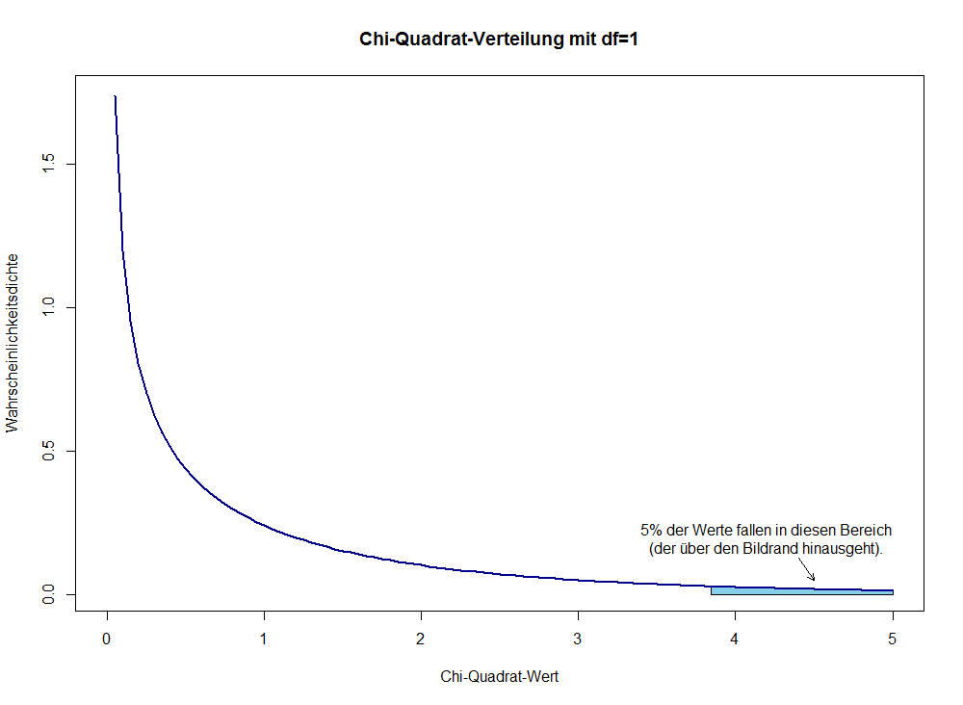
Stichprobenverteilung

Slide 32
Effektgröße
Chi-Quadrat-Wert ist abhängig von der Stichprobengröße und sagt uns daher leider nichts über die Effektgröße
verschiedene Möglichkeiten:
Korrelationskoeffizient φ (Phi) für Vierfeldertabellen
Cramérs V (entspricht bei Vierfeldertabellen φ)
Quoten- oder Chancenverhältnis (odds ratio)

Slide 33
G-Test

Slide 34
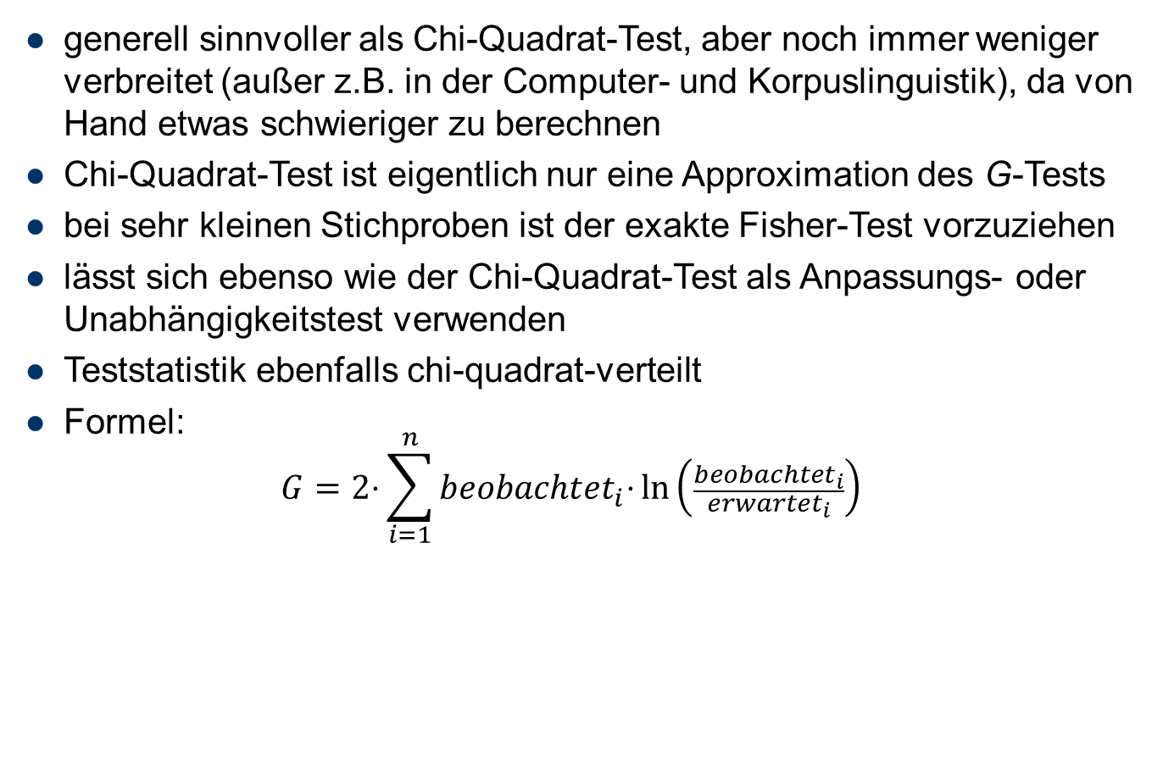
G-Test (Log-Likelihood-Test)
generell sinnvoller als Chi-Quadrat-Test, aber noch immer weniger verbreitet (außer z.B. in der Computer- und Korpuslinguistik), da von Hand etwas schwieriger zu berechnen
Chi-Quadrat-Test ist eigentlich nur eine Approximation des G-Tests
bei sehr kleinen Stichproben ist der exakte Fisher-Test vorzuziehen
lässt sich ebenso wie der Chi-Quadrat-Test als Anpassungs- oder Unabhängigkeitstest verwenden
Teststatistik ebenfalls chi-quadrat-verteilt
Formel: $G=2\text{⋅}\sum_{i=1}^{n}{{beobachtet}_{i}\text{⋅}\ln\left(\frac{{beobachtet}_{i}}{{erwartet}_{i}}\right)}$

Slide 35
Schritt für Schritt (1)
Erste Zelle (grün unterlegt): beobachteten Wert (O) durch erwarteten (E) teilen: 50 / 42,9 ≈ 1,17
natürlichen Logarithmus des Ergebnisses berechnen: ln(1,17) ≈ 0,16
mit beobachtetem Wert multiplizieren: 0,16 * 50 = 8
Variable | Korpus |  |  | Summe
Wort | Ausprägung | Y | Z
 | Wort X | O: 50 E: 42,9 | O: 10 E: 17,1 | 60
 | ¬Wort X | O: 14999950 E: 14999957,1 | O: 5999990 E: 5999982,9 | 20999940
Summe |  | 15000000 | 6000000 | n = 21000000

Slide 36
Schritt für Schritt (2)
Zweite Zelle (grün unterlegt): beobachteten Wert (O) durch erwarteten (E) teilen: 10 / 17,1 ≈ 0,58
natürlichen Logarithmus des Ergebnisses berechnen: ln(0,58) ≈ −0,54
mit beobachtetem Wert multiplizieren: −0,54 * 10 = −5,4
Variable | Korpus |  |  | Summe
Wort | Ausprägung | Y | Z
 | Wort X | O: 50 E: 42,9 | O: 10 E: 17,1 | 60
 | ¬Wort X | O: 14999950 E: 14999957,1 | O: 5999990 E: 5999982,9 | 20999940
Summe |  | 15000000 | 6000000 | n = 21000000

Slide 37
Schritt für Schritt (3)
Dritte Zelle (grün unterlegt): beobachteten Wert (O) durch erwarteten (E) teilen: 14999950 / 14999957,1 ≈ 1,00
natürlichen Logarithmus des Ergebnisses berechnen: ln(1) = 0
mit beobachtetem Wert multiplizieren: bleibt 0
Variable | Korpus |  |  | Summe
Wort | Ausprägung | Y | Z
 | Wort X | O: 50 E: 42,9 | O: 10 E: 17,1 | 60
 | ¬Wort X | O: 14999950 E: 14999957,1 | O: 5999990 E: 5999982,9 | 20999940
Summe |  | 15000000 | 6000000 | n = 21000000

Slide 38
Schritt für Schritt (4)
Vierte Zelle (grün unterlegt): beobachteten Wert (O) durch erwarteten (E) teilen: 5999990 / 5999982,9 ≈ 1,00
natürlichen Logarithmus des Ergebnisses berechnen: ln(1) = 0
mit beobachtetem Wert multiplizieren: bleibt 0
Variable | Korpus |  |  | Summe
Wort | Ausprägung | Y | Z
 | Wort X | O: 50 E: 42,9 | O: 10 E: 17,1 | 60
 | ¬Wort X | O: 14999950 E: 14999957,1 | O: 5999990 E: 5999982,9 | 20999940
Summe |  | 15000000 | 6000000 | n = 21000000

Slide 39
Schritt für Schritt (5)
Einzelergebnisse summieren und verdoppeln: (8 − 5,4 + 0 + 0) * 2 = 5,2
Rechnet man sauber und rundet nicht zwischendurch (angefangen bei den erwarteten Werten), ergibt sich ein Ergebnis von 4,64.
Variable | Korpus
Wort | Ausprägung | Y | Z
 | Wort X | 7,71 | −5,4
 | ¬Wort X | −7,14 | 7,14

Slide 40
Schritt für Schritt (6)
Mit dem ermittelten Wert (4,64) verfährt man nun genauso wie mit einem Chi-Quadrat-Wert:
Um festzustellen, ob der Wert statistisch signifikant ist, vergleicht man ihn mit dem Wert, über dem – bei Gültigkeit der Nullhypothese – in der Stichprobenverteilung nur ein bestimmter Prozentsatz der Werte liegt.
https://de.wikipedia.org/wiki/Chi-Quadrat-Test#Tabelle_der_Quantile_der_Chi-Quadrat-Verteilung Für α=0,05 und einen Freiheitsgrad ergibt sich ein Schwellenwert von 3,84. Da unser ermittelter Wert von 4,64 darüber liegt, ist er signifikant (p < .05).

